Slide 1
Elektromagnetické záření a jeho energie

Slide 2
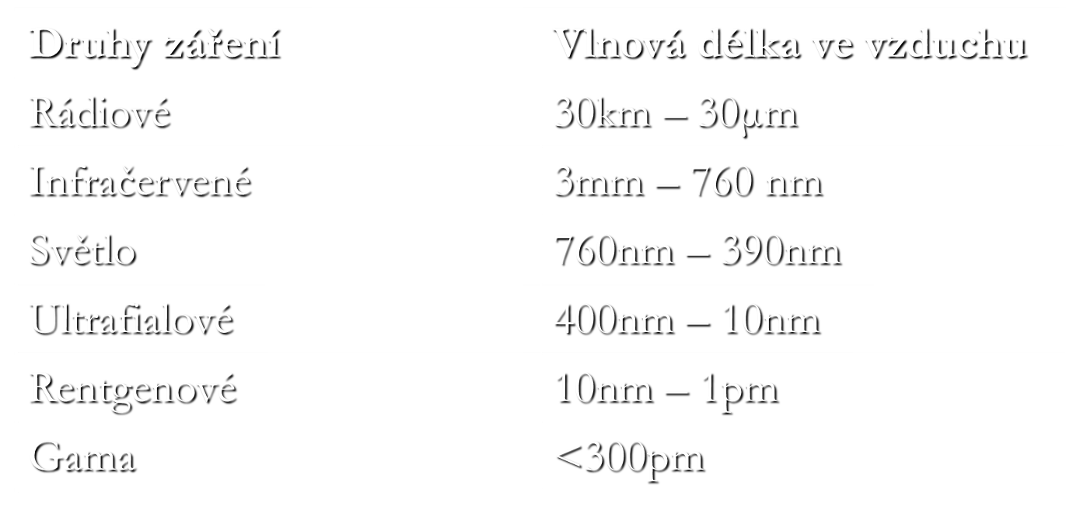
1. PŘEHLED Elektromagnetické záření

Slide 3
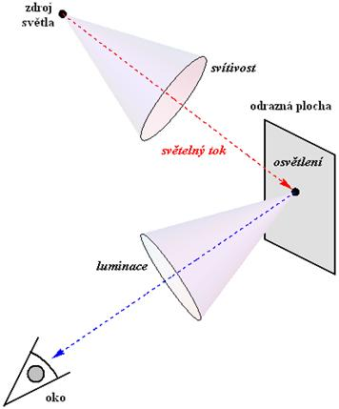
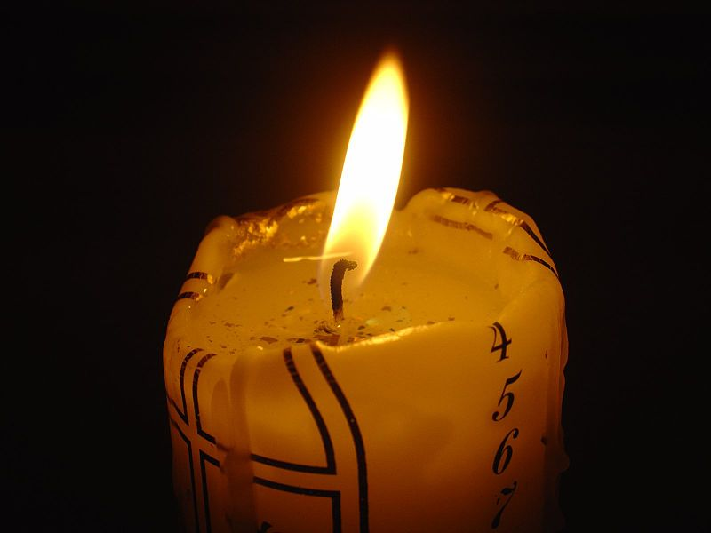
2. PŘENOS ENERGIE zářením

Slide 4
Fotometrie
Fotometrie je část optiky, která zkoumá světlo z hlediska jeho působení na zrakový orgán.
Veličiny, které určují velikost tohoto působení na lidské oko, se označují jako fotometrické veličiny.

Slide 5
Radiometrie
Radiometrie je část optiky, která se zabývá měřením elektromagnetického záření, včetně světla.
Radiometrie se zabývá absolutními veličinami, zatímco fotometrie studuje obdobné veličiny, avšak z hlediska jejich působení na lidské oko (astronomie).

Slide 6
jednotky úhlů
rovinný úhel ϕ
1 rad
1 radián – úhel, který vytkne na jednotkové kružnice oblouk o délce 1 m
prostorový úhel ω
1 sr
1 steradián – úhel, který ze středu vytkne na jednotkové kouli plochu 1 m²
1 m
1 m²
1 sr

Slide 7
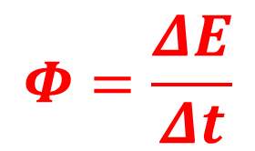

Přehled veličin
Radiometrické
Zářivý tok:
Fotometrické
Světelný tok:
$$Φ_{e}=\frac{ΔE}{Δt}$$
$$Φ=\frac{ΔE}{Δt}$$
Jednotka: W (watt)
Jednotka: lm (lumen)
Záření o určité energii vyzářené za jednotku času do prostorového úhlu způsobí určitý zrakový vjem
v něm se vyjadřuje výkon projektorů (typická velikost 2200 ANSI lumenů)

Slide 8
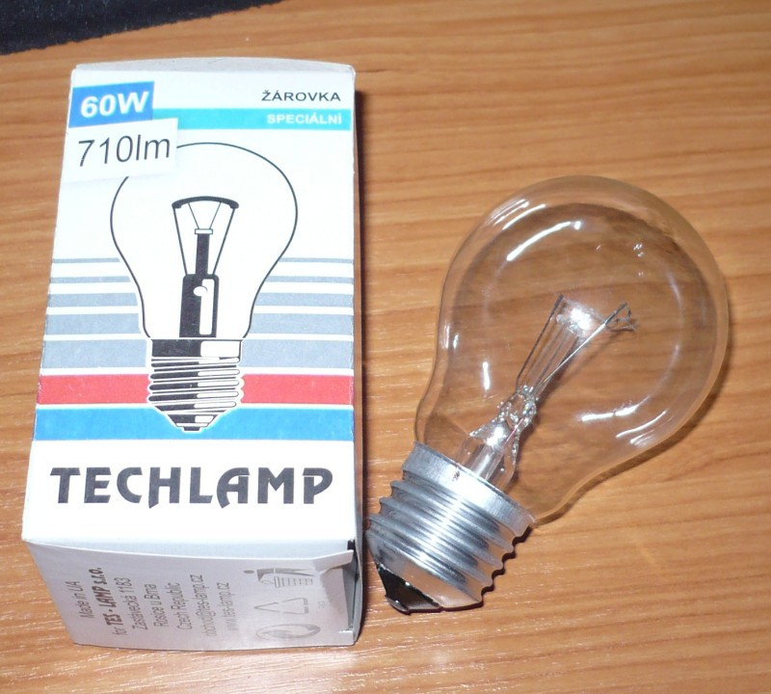
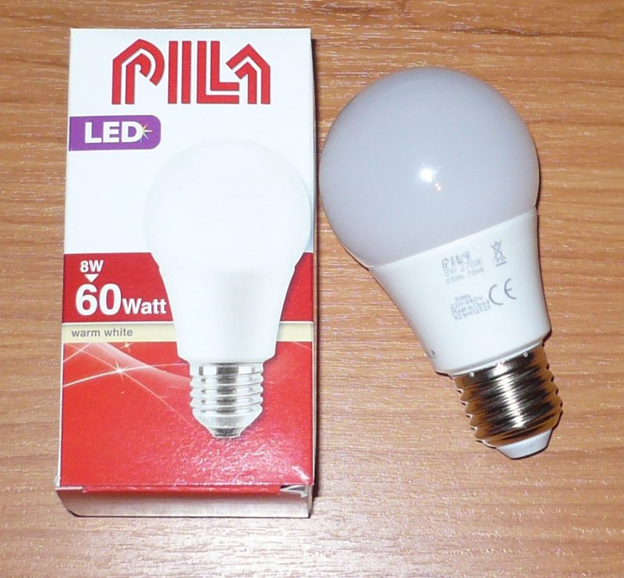
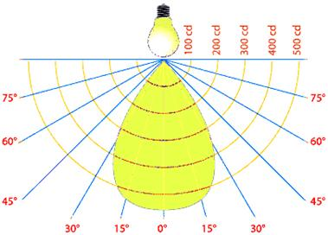

Slide 9

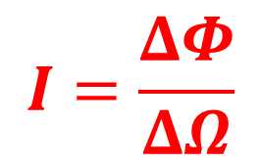

Přehled veličin
Radiometrické
Zářivost:
Fotometrické
Svítivost:
$$I_{e}=\frac{ΔΦ_{e}}{ΔΩ}$$
$$I=\frac{ΔΦ}{ΔΩ}$$
Jednotka: W / sr (watt na steradián)
Jednotka: cd (candela)
candle = svíčka, lat. candela = svíčka
Všesměrový zdroj:
$$\left[lm\right]=[cd]∙4π$$
1 cd = 12,6 lm
Zdroj | Svítivost (cd) | Světelný tok (lm)
svíčka | 1 | 12,6
100 W klasika | 200 | 1300
70 W halogen | 200 | 1300
23 W úsporná | 200 | 1300
15 W LED | 200 | 1300
Žárovky:
1 cd = 6,5 lm

Slide 10
SROVNÁVACÍ TABULKA ZDROJŮ
Klas. žárovka | halogenka | úsporná zářivka | LED žárovka | Světelný tok (lm) | Svítivost (cd)
25 W | 18 W | 5 - 9 W | 6 W | 217 - 249 lm | 35
40 W | 20 či 28 W | 7 - 11 W | 7 - 8 W | 410 - 470 lm | 70
60 W | 30 či 42 W | 11 - 15 W | 12 W | 702 - 806 lm | 115
75 W | 52 - 53 W | 15 - 18 W | 14 W | 920 - 1055 lm | 150
100 W | 70 W | 20 - 23 W | 15 W | 1326 - 1521 lm | 200
150 W | 105 W | 24 - 33 W | 18 W | 2137 - 2452 lm | 350
1 Kandela je svítivost světelného zdroje, který v daném směru emituje (vyzařuje) monochromatické záření o frekvenci 540×1012 hertzů a jehož zářivost (zářivá intenzita) v tomto směru činí 1/683 wattů na jeden steradián.

Slide 11
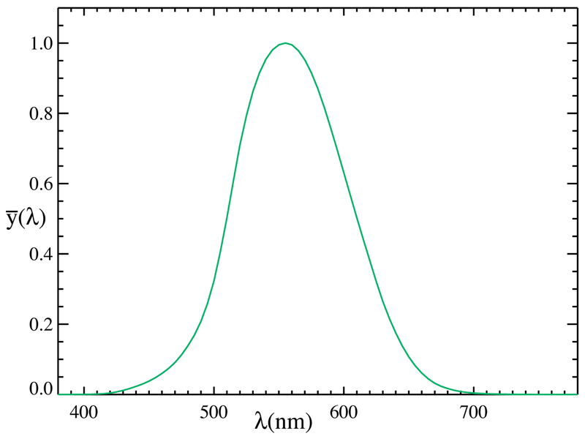
DEFINICE KANDELY – základní jednotka SI
1 Kandela je svítivost světelného zdroje, který v daném směru emituje (vyzařuje) monochromatické záření o frekvenci 540×10¹² Hz a jehož zářivost (zářivá intenzita) v tomto směru činí 1/683 wattů na jeden steradián.
V definici zvolená frekvence 540 THz se nachází přibližně uprostřed oblasti viditelného spektra, blízká světlu zelené barvy při vlnové délce 555 nm. Jedná se o vlnovou délku, pro kterou je lidské oko při denním vidění nejcitlivější.

Slide 12
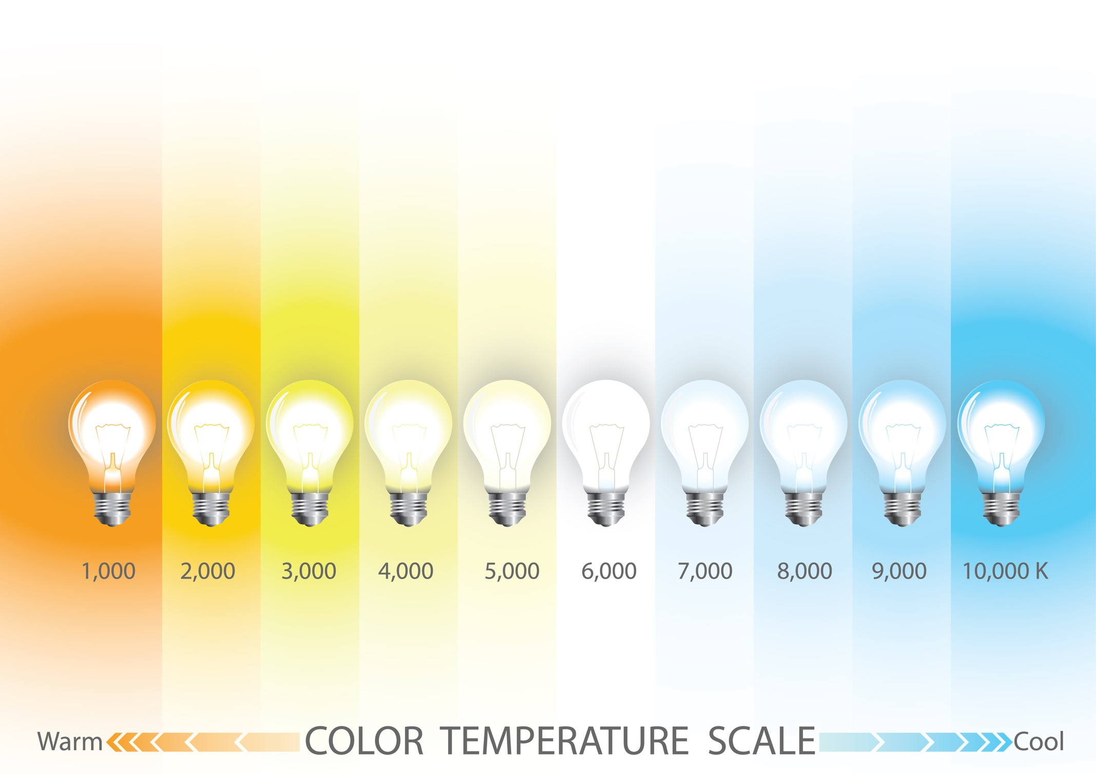
BARVY světelných zdrojů

Slide 13

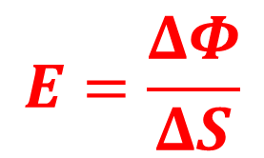
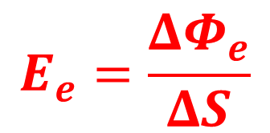
Přehled veličin
Radiometrické
Intenzita ozáření:
Fotometrické
Osvětlení:
$$E_{e}=\frac{ΔΦ_{e}}{ΔS}$$
$$E=\frac{ΔΦ}{ΔS}$$
Jednotka: W / m²
Jednotka: lx (lux)
lat. lux = světlo
Kolmý dopad světla:
$$E=\frac{I}{r^{2}}$$
Zdroj | Osvětlení (lx)
Slunce v létě/zimě | 100 000 / 10 000
Hranice tmy/šera | 0,1 / 1
Měsíc v úplňku | 0,2
Osvětlení pro čtení (hygiena) | 500
Osvětlení schodiště (hygiena) | 15

Slide 14
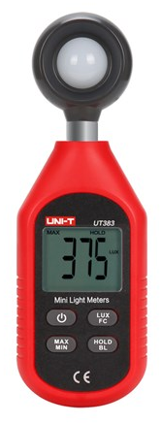
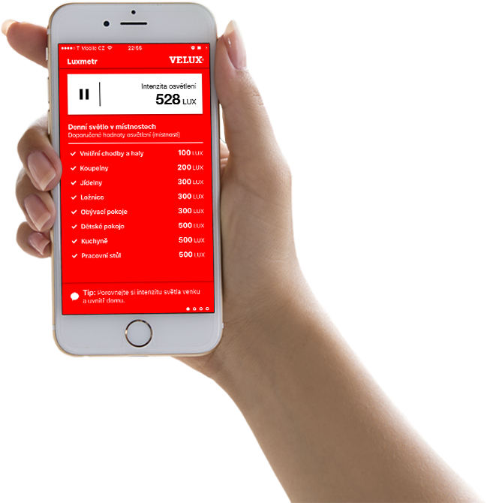
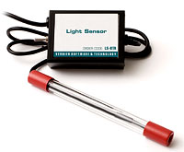
Měření osvětlení
Luxmetr – přístroj pro měření osvětlení
Profi
Vernier
Android

Slide 15
3. Záření absolutně černého tělesa
Elektromagnetické záření vydávají v přírodě všechna tělesa.
Příčinou je tepelný pohyb atomů zdroje – záření označujeme jako tepelné záření.
Chladná vyzařují okem neviditelné infračervené záření, zahřátá tělesa (asi nad 500 °C) pak záření viditelné.
Při dopadu záření na těleso může toto těleso záření:
  pohltit (absorbovat)
  odrazit

Slide 16
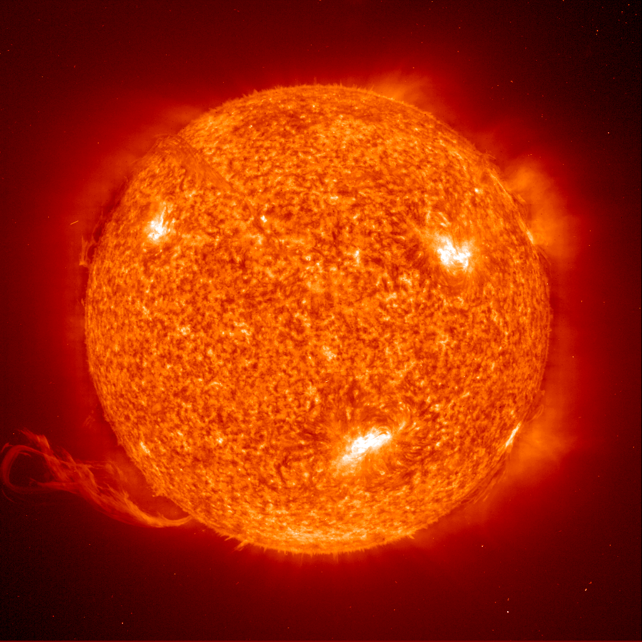
absolutně černé těleso
Absolutně černé těleso
neexistuje, je pouze abstrakcí
pohlcuje všechnu energii na něj dopadající
nedochází k žádnému odrazu záření
za nízkých teplot se nám jeví dokonale černé
jeho vlastnostem se nejvíc blíží dutina, jejíž vnitřní povrch tvoří matná černá plocha; poté je otvor dutiny černým tělesem
pozorujeme-li rozžhavené absolutně černé těleso, jeví se nejprve jako černé, červené, se vzrůstající teplotou jako oranžové, žluté a bílé.

Slide 17
absolutně černé těleso
Záření dopadající z vnějšku je dokonale pohlceno (podobně jako u oka, ale i Slunce).
V absolutně černém tělese je v rovnováze vyzařování a pohlcování záření.
Vlnová délka vycházejícího záření závisí pouze na teplotě tělesa.

Slide 18
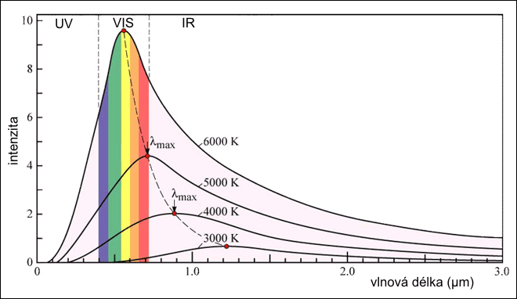

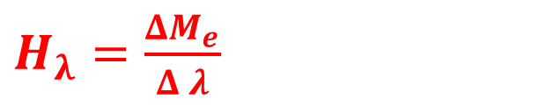
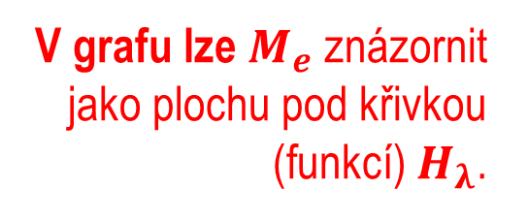

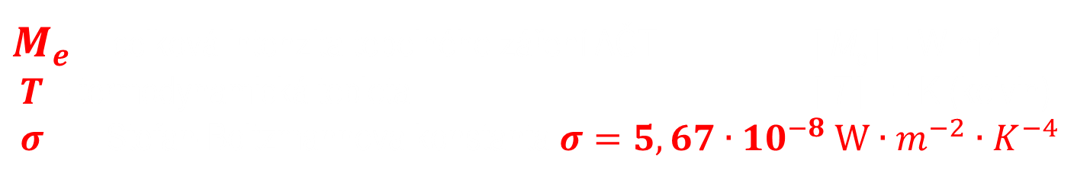
Stefanův-boltzmannův zákon
určuje hodnotu celkové energie, kterou zdroj záření vyzáří za 1 s
$$M_{e}=σ∙T^{4}$$
$M_{e}$ – celková intenzita tepelného záření AČT [ M_{e} ] = W m⁻²
$T$ – termodynamická teplota [ T ] = K (kelvin)
$σ$ – Stefan-Boltzmannova konstanta $σ=5,67∙{10}^{−8} W∙m^{−2}∙K^{−4}$
$$H_{λ}$$
… spektrální hustota vyzařování
V grafu lze $M_{e}$ znázornit jako plochu pod křivkou (funkcí) $H_{λ}$.
$H_{λ}=\frac{ΔM_{e}}{Δ λ}$ pro konstantní T

Slide 19




Wienův posunovací zákon
Fyzikální zákon, který konstatuje, že při záření AČT je maximální energie vyzařována na vlnové délce $λ_{max}$, která se s rostoucí teplotou snižuje.
S rostoucí teplotou tělesa se vyzařování tepelného záření přesouvá ke kratším vlnovým délkám (vyšším frekvencím).
$$H_{λ}$$
$$λ_{max}=\frac{b}{T}$$
$$b=2,9∙{10}^{−3} m∙K$$
$$λ$$

Slide 20
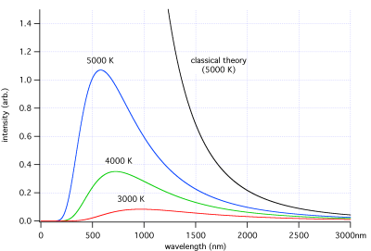
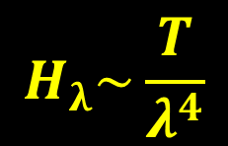
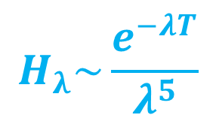
Hledání vzorce pro $H_{λ}$
1896 – Wienův zákon – platí v krátkovlnné oblasti a pro nízké teploty
$$H_{λ}\sim \frac{e^{−λT}}{λ^{5}}$$
1900 – Rayleighův-Jeansův zákon – platí v dlouhovlnné oblasti a pro vysoké teploty
$$H_{λ}\sim \frac{T}{λ^{4}}$$
Selhání pro krátké vlnové délky - UV katastrofa

Slide 21
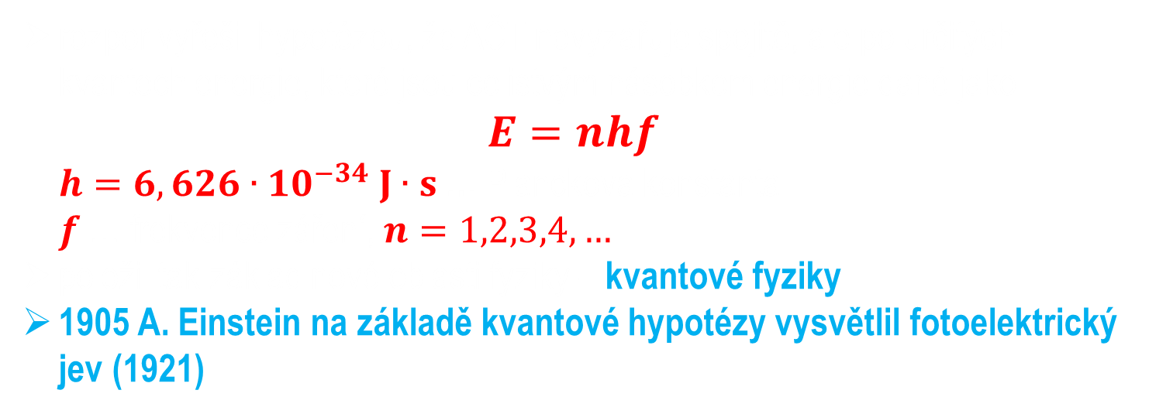
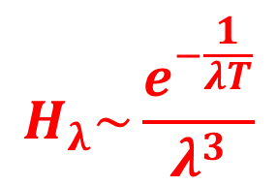
Hledání vzorce pro $H_{λ}$
1900 – Planckův zákon – platí univerzálně (Max Planck, 1858 – 1947)
$$H_{λ}\sim \frac{e^{−\frac{1}{λT}}}{λ^{3}}$$
Limita Planckova zákona pro
je Wienův vzorec, pro
vyjde Raleighův-Jeansův zákon
rozpor vyřešil hypotézou, že AČT nevyzařuje spojitě, ale po určitých kvantech energie, které jsou celistvým násobkem energie dané jako
$E=nhf$
$h=6,626∙{10}^{−34} J∙s$ … Planckova konstanta
$f$ … frekvence záření, $n=1,2,3,4,…$
položil tak základ nové oblasti fyziky – kvantové fyziky
1905 A. Einstein na základě kvantové hypotézy vysvětlil fotoelektrický jev (1921)

Slide 22
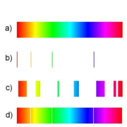


4. Spektra látek
Emisní – látka vyzařující určitou část elmag. záření
Absorpční – vzniká pohlcením světla některých vlnových délek při průchodu látkou
Čárová – spektra vyzařovaná atomy prvků
Pásová – vyzařují je molekuly
Spojitá spektra – obsahují určitý rozsah vlnových délek
– jsou vyzařována rozžhavenými pevnými tělesy
spojité
čárové emisní
pásové emisní
absorpční čárové
Ne - emisní
Hg - emisní

Slide 23
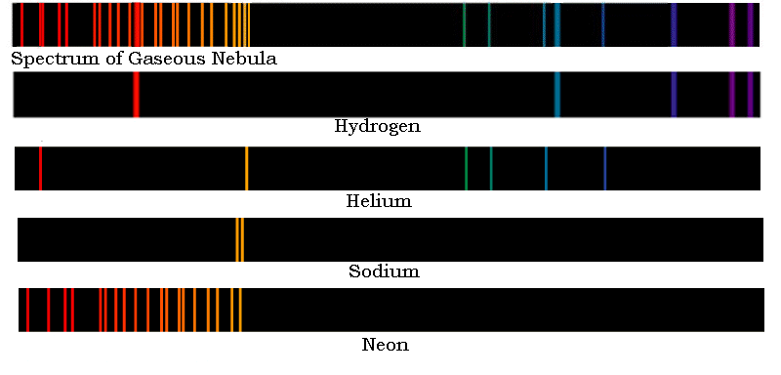
Spektrální analýza – Emisní Spektra prvků
Spektrální analýza
– důležitý zdroj informací o složení látky
Spektroskop
– přístroj založený na rozkladu světla hranolem nebo difrakční mřížkou
čárové emisní

Slide 24
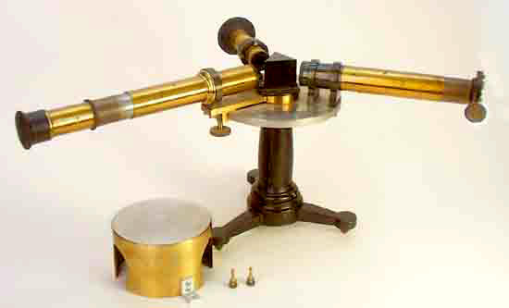
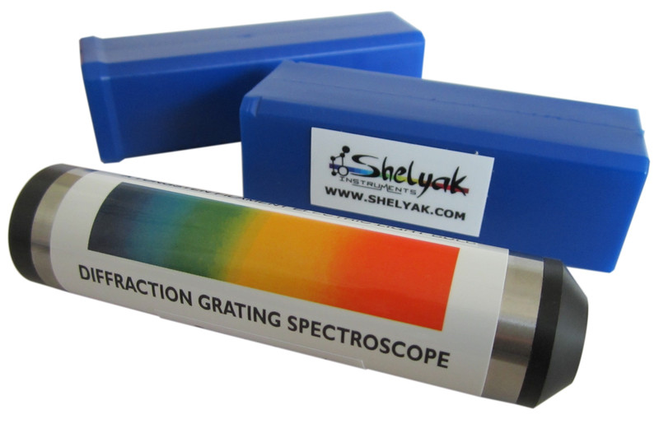
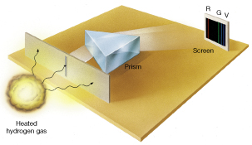
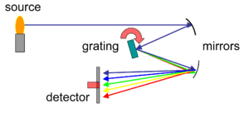
Spektroskopy
Hranolový spektroskop
Mřížkový spektroskop
čárové emisní

